Slide 2

DreamTree
선린 SW학급 3학년 3조
선민수, 정찬효, 한윤호

Slide 3
제작 동기

Slide 4
앱 레이아웃 및 구성

Slide 5
< 인트로 (Intro) Layout >
< 메인 (Main) Layout >

Slide 6
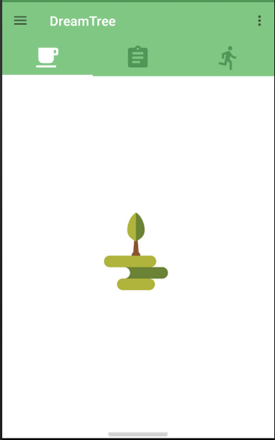





트리 그래프의 성취도에 따른 나무 성장
성취도
0%
100%
< 나무 성장 Tab >

Slide 7
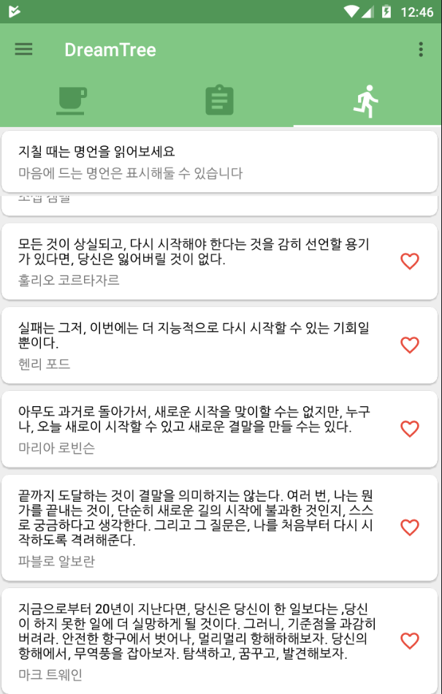
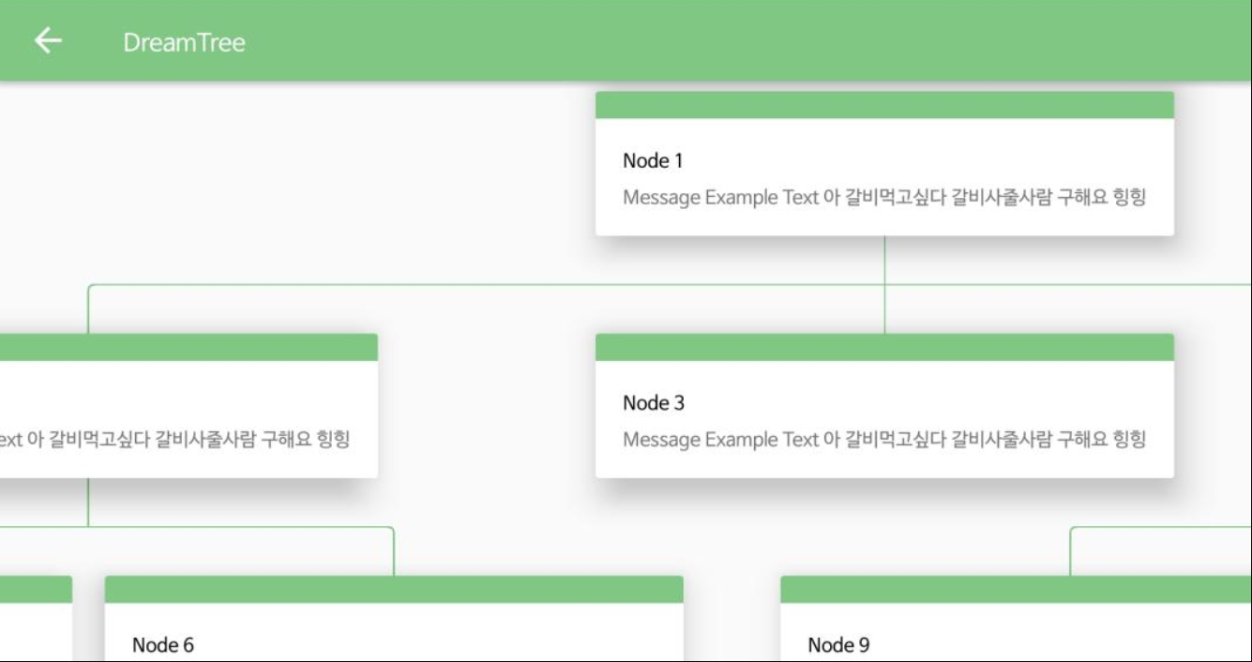
< 트리 그래프 Tab >
< 명언 Tab >

Slide 8
시연 동영상

Slide 9
소감 발표

Slide 10
꿈을 꾸세요. 그러면 그 꿈이 당신을 만들 것입니다 Robert J. Shiller
With Dream Tree

